Slide 1
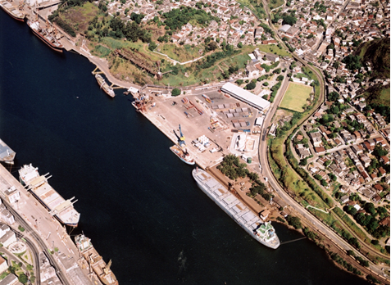
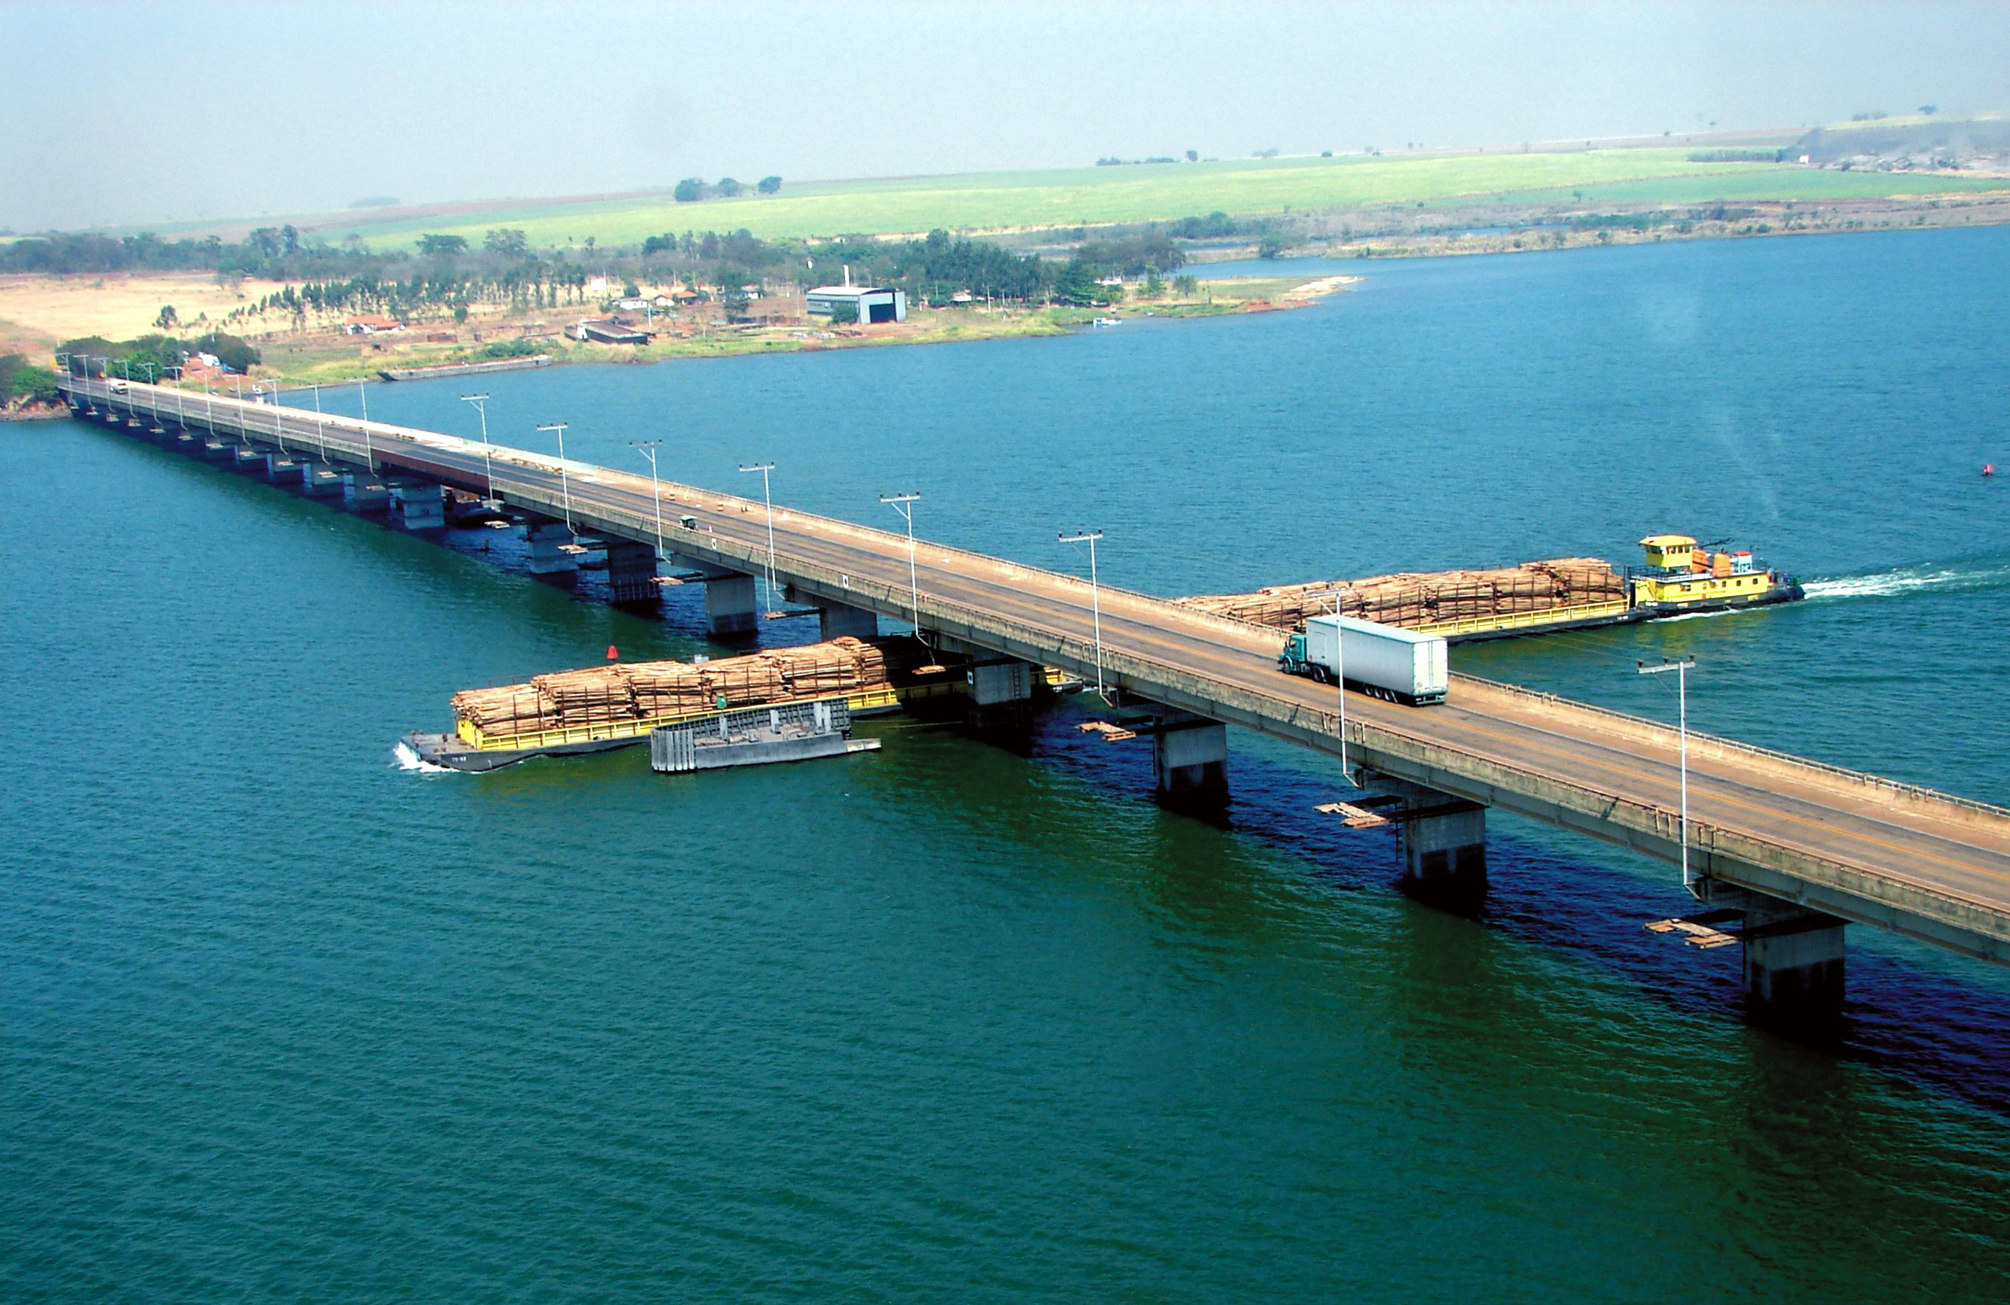
Competências Regulatórias
da ANTAQ
Mário Povia – Diretor-Geral da ANTAQ
Brasília, 9 de agosto de 2018
Notes:
Esta apresentação demonstra os novos recursos do PowerPoint e é visualizada com melhor resolução no modo Apresentação de Slides. Esses slides foram projetados para fornecer a você idéias excelentes de criação de apresentações no PowerPoint 2010.
Para obter mais exemplos de modelos, clique na guia Arquivo e, na guia Novo, clique em Exemplos de Modelos.

Slide 2
SETOR TRANSPORTES
PPI e EPL
Presidência da República
CONIT
Conselho Nacional de Integração de Políticas de Transporte
Política Pública
Ministério dos Transportes, Portos e Aviação Civil
Agências Reguladoras
Entidades Executivas
ANTT
ANAC
DNIT e
VALEC
INFRAERO
ANTAQ
Admin. Portuárias
Rodovias e Ferrovias
Aviação Civil e Aeroportos
Rodovias, Ferrovias, Hidrovias, Terminais Fluviais
Aeroportos
Navegação, Hidrovias, Portos e Terminais Fluviais
Portos Marítimos
Regulação e Fiscalização
Implantação e Operação

Slide 3
ESFERA DE ATUAÇÃO DA ANTAQ
Atuação da ANTAQ
NAVEGAÇÃO
FLUVIAL E LACUSTRE
MARÍTIMA: APOIOS PORTUÁRIO E MARÍTIMO, LONGO CURSO E CABOTAGEM
PORTOS E SEUS ARRENDAMENTOS
INSTALAÇÕES PORTUÁRIAS PRIVADAS (Art. 8º da Lei 12.815/13)
TRANSPORTE AQUAVIÁRIO DE CARGAS ESPECIAIS/PERIGOSAS
EXPLORAÇÃO DE INFRAESTRUTURA AQUAVIÁRIA FEDERAL
TUP, IP4, ETC e IPTur

Slide 4
LINHA DO TEMPO
LEGISLAÇÃO DO SETOR PORTUÁRIO
Lei 10.233
2001
Lei 11.518
Decreto 9.048
Criação da SEP
Destaque para o setor
Lei 13.341
GT Portaria 435
Criação da ANTAQ
Permitindo a regulação do setor
2007
2016
2017
Lei 8.630
Lei 12.815
1993
Decreto 8.033
Permitiu a exploração do serviço pela iniciativa privada
2013
Segurança Jurídica
Atração de investimentos
Desburocratização
Permitiu a movimentação de carga de terceiros pelos terminais privados
Prorrogações antecipadas

Slide 5
ARCABOUÇO LEGAL – SETOR PORTUÁRIO
Congresso Nacional
Marco Regulatório
Lei 12.815, de 2013
Resoluções ANTAQ em processo de adequação ao Decreto.
Poder Executivo
Regulamentação
Decreto 8.033, de 2013
Decreto 9.048, de 2017
ANTAQ
Implementação
Regulação
Fiscalização
Resolução
3.220/14
Resolução 3.274/14
Resolução
3.290/14
Arrendamentos
e reequilíbrio
Infrações, fiscalização,
direito dos usuários
e definição de
serviço adequado
Autorização de
instalações portuárias

Slide 6
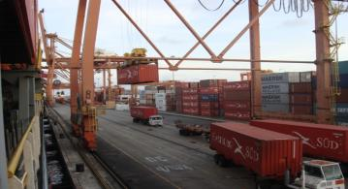
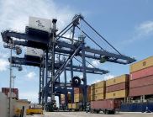
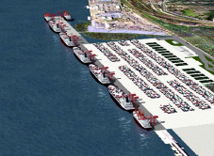
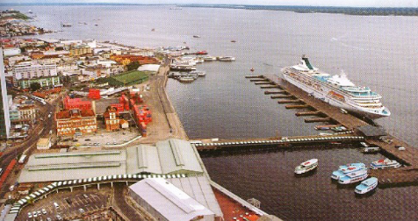
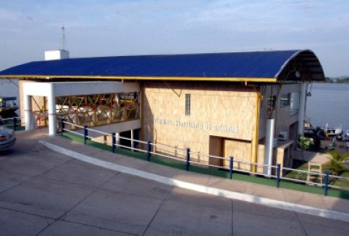
REGIMES DE EXPLORAÇÃO NO SETOR PORTUÁRIO
UNIÃO
Arrendamento
(subconcessão)
Porto Organizado
Outorga de autorização
Terminal de uso Privado - TUP
Instalação portuária de turismo - IPTur
ETC
IP4

Slide 7
ANTAQ NA NAVEGAÇÃO
Navegações
Aproximação com Usuários dos Serviços – Norma DDU
Incentivo à Navegação de Cabotagem e à Navegação Interior
Alimentação de dados no sistema MERCANTE e GISIS (IMO)
Outorga de EBN
Afretamentos
(SAMA)

Slide 8
Atuação da ANTAQ - Regulação
Criação de Superintendência específica
Audiências públicas amplas
Revisão do estoque regulatório para aprimoramento das normas
Análise de impactos regulatórios quando aplicável
Normas completas para orientação do mercado

Slide 9
ANTAQ - Estudos e Estatísticas

Slide 10
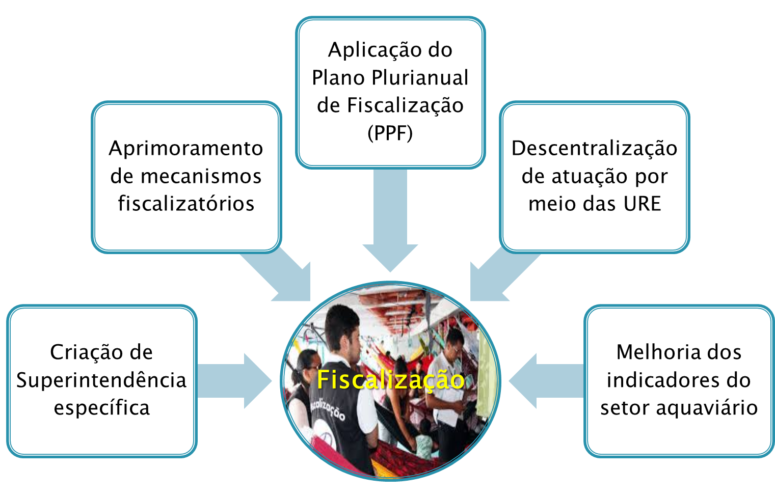
ANTAQ - Fiscalização

Slide 11
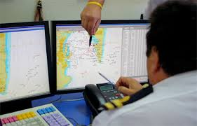
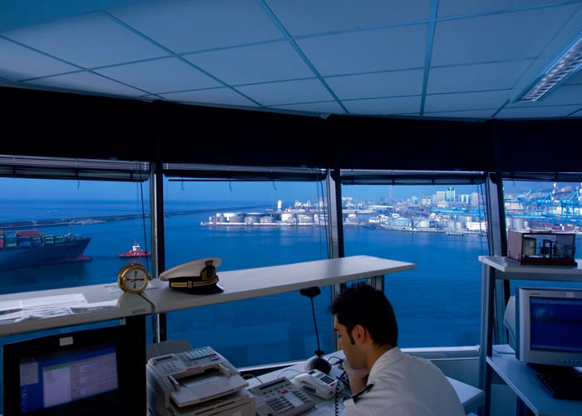
Governança das infraestruturas portuárias Janela única – Inteligência Logística Portuária
Sistemas de gestão e colaboração logística
Sistemas de gestão de infraestruturas públicas
Sistemas para regulação do comércio interior
Sistemas de gerenciamento aduaneiro
Controle e segurança integrados
Acesso e tráfego terrestre
PortoLog
Acesso e tráfego marítimo
VTMIS

Slide 12
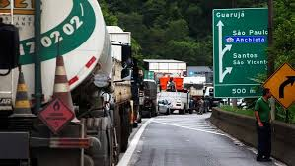
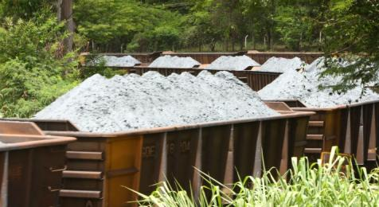
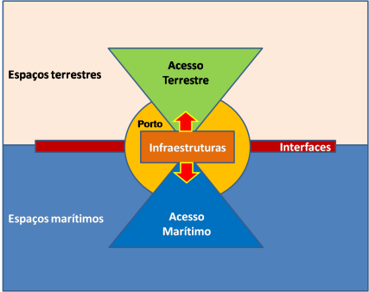
Acessibilidade – Relação Porto-Cidade
Rodovia
Ferrovias
Acesso marítimo
Dutovias

Slide 13
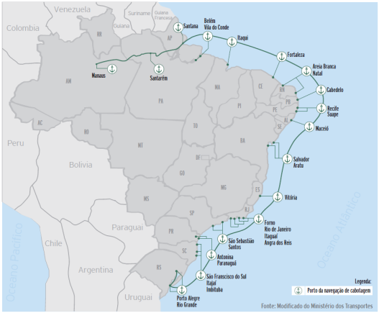
Agenda
Cabotagem e a BR Marítima – principais rotas
Para cada contêiner movimentado na cabotagem há 6 outros em potencial
(atualmente no modal rodoviário)

Slide 14
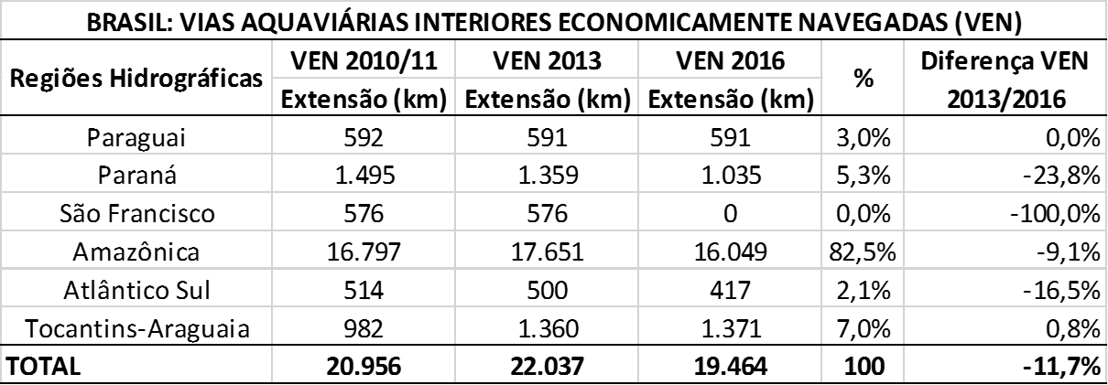
VIAS ECONOMICAMENTE NAVEGADAS
Extensão por região hidrográfica.
Explicações para a redução
As mudanças observadas em 2016 – redução de extensão navegada de 11,7% menor em relação a 2013 – podem ser explicadas pelo déficit de precipitação em determinadas regiões hidrográficas, ocasionando baixos níveis, aliada à falta de confiança das empresas em navegar em determinados trechos.

Slide 15
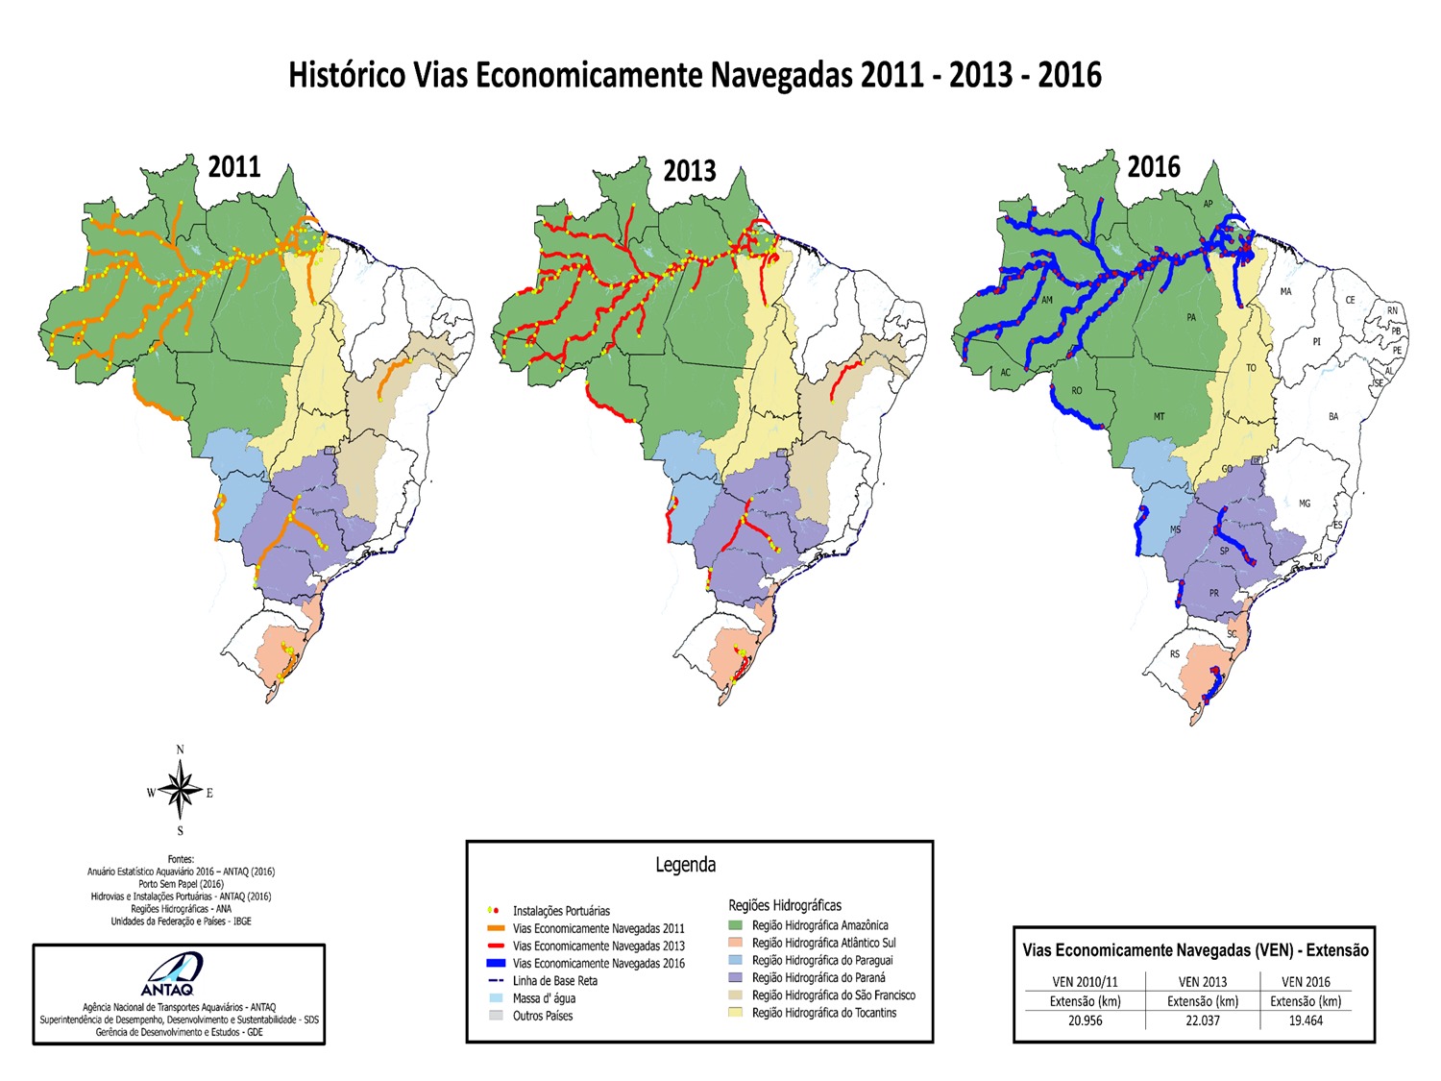

Slide 16
MULTIMODALIDADE
Pró - cabotagem
Cabotagem
Estudos
Problemas: bunker, burocracia e anuentes
Maior uso das hidrovias e ferrovias
PPI
EPL
Portolog
Mais eficiência no escoamento da safra

Slide 17
PLANEJAMENTO
PNLT
Elaboração de Planos
PGO, PNIH, PHE
PPI
PDZ, PNLP, PNLI
Estatísticas Confiáveis
Sistemas SDP/SIG - ANTAQ
Decretos
8.033/13 9.048/17
Contratos de Gestão AutoridadePortuária
Lei nº 12.815/2013

Slide 18
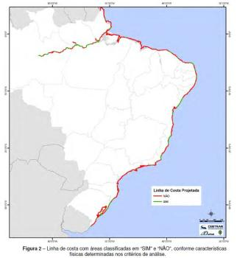
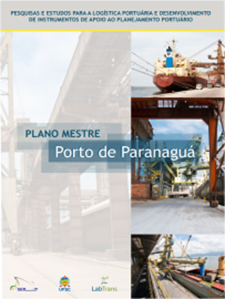
Planejamento como fator mitigatório de problemas
PGO
Plano Nacional de Logística Integrada - PNLI

Slide 19
PPI
Fortalecer a relação entre o Estado e a Iniciativa Privada
Novos investimentos em infraestrutura e desestatização.
Maior eficiência do modelo de concessões.
Fortalecimento da segurança jurídica e estabilidade regulatória
PPI

Slide 20
Multimodalidade - PPI/EPL
175 projetos qualificados
72 concluídos
103 em andamento.
Acesso em 11/04/2018

Slide 21
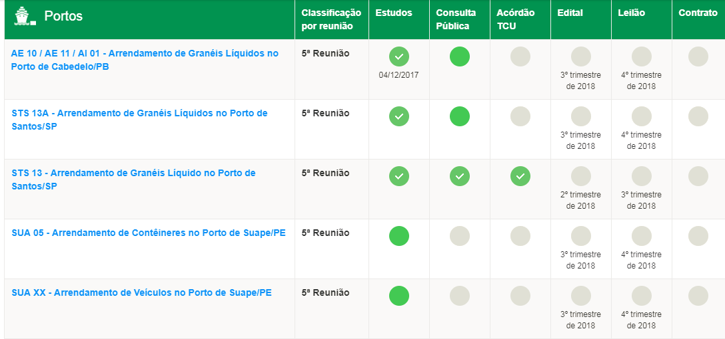
Cronograma PPI: Programa Avançar Parcerias
http://www.avancarparcerias.gov.br/cronograma-dos-projetos

Slide 22
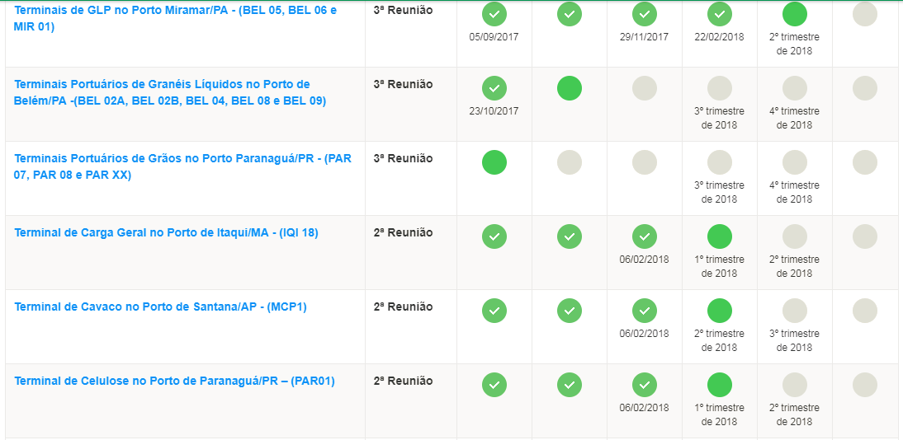

Slide 23
LICITAÇÕES SOB A NOVA LEI DE PORTOS

Slide 24
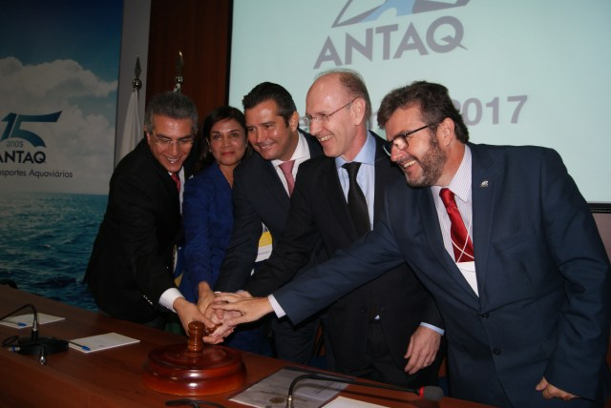
Projeto Crescer (PPI) - Prorrogações e Leilões realizados
RR
Terminais de Combustíveis de Santarém/PA (STM 04 e STM 05)
Leiloado em mar/17
RR
AP
AP
Santarém
Aeroporto de Fortaleza (Pinto Martins) Leiloado em mar/17
PA
Fortaleza
PA
MA
Aeroporto de Salvador (Deputado Luís Eduardo Magalhães) - Leiloado em mar/17
MA
CE
AM
CE
RN
RN
PI
PI
PB
AC
PB
AC
PE
PE
Terminal de Contêineres do Porto de Salvador/BA – TECON Salvador (Contratado em nov/16)
RO
RO
TO
AL
AL
SE
BA
SE
BA
Salvador
MT
MT
Terminal de Trigo
Porto do Rio de Janeiro/RJ
Leiloado em abr/17
DF
GO
DF
GO
MG
MS
MG
MS
ES
Terminal de Fertilizantes no Porto de Paranaguá/PR – FOSPAR S/A (Contratado em nov/16)
ES
SP
RJ
RJ
Rio de Janeiro
PR
PR
Paranaguá
Aeroporto de Florianópolis (Hercílio Luz) Leiloado em mar/17
SC
RS
Florianópolis
Aeroporto de Porto Alegre (Salgado Filho) Leiloado em mar/17
RS
Leilão do Terminal de Trigo do Porto do Rio de Janeiro/RJ
Porto Alegre

Slide 25
Terminais Portuários
Investimento Previsto
R$ 1,4 bilhões
Terminal para cavaco de madeira
(Porto de Santana/AP)
RR
RR
AP
Santana
AP
Barcarena
Terminal de Contêineres – CONVICON Porto de Vila do Conde/PA
Itaqui
PA
Terminal Químico de Aratu S.A. – TEQUIMAR Porto do Itaquí/MA
PA
MA
MA
CE
AM
CE
RN
RN
PI
PI
PB
AC
PB
AC
PE
SIpojuca
Terminal para papel e celulose
(Porto do Itaqui/MA)
PE
RO
RO
TO
AL
AL
SE
Terminal XXXIX de Grãos (Caramuru) (Porto de Santos/SP)
BA
SE
BA
Terminal de combustíveis DECAL (Porto de Suape/PE)
MT
MT
DF
Terminal para papel e celulose
(Porto Paranaguá/PR )
GO
DF
GO
MG
Terminal de carga geral NITPORT (Porto de Niterói/RJ)
MS
MG
Terminal para veículos
(Porto Paranaguá/PR )
MS
ES
ES
SP
Niterói
RJ
TESC - Terminal Santa Catarina (grãos e fertilizantes) (Porto de S. Francisco do Sul/SC) Prorrogação realizada em jul/17
Santos
RJ
PR
Terminal de carga geral NITSHORE (Porto de Niterói/RJ)
PR
Paranaguá
SC
São Francisco do Sul
Prorrogações Antecipadas
Novos Projetos
RS
RS

Slide 26
MARCO REGULATÓRIO ATUAL
LEI Nº 12.815, DE 2013
ATRAÇÃO DE INVESTIMENTOS
DECRETO Nº 8.033, DE 2013
DECRETO Nº 9.048, DE 2017
DEFINIÇÃO DE COMPETÊNCIAS
REDUÇÃO DO CUSTO BRASIL
DESBUROCRATIZAÇÃO
PLANEJAMENTO CENTRALIZADO
EFICIÊNCIA
PROVISÃO DE INFRAESTRUTURA
MODELAGEM E PROCEDIMENTOS
NOVA REPRESENTAÇÃO CAP´S
FLEXIBILIZAÇÃO DAS REGRAS

Slide 27
DECRETO Nº 9.048, DE 2017
ATRAÇÃO DE INVESTIMENTOS
ARRENDAMENTO SIMPLIFICADO
FLEXIBILIZAÇÃO DAS REGRAS
DESBUROCRATIZAÇÃO
PRORROGAÇÕES SUCESSIVAS
MAIOR HORIZONTE CONTRATUAL (35+35)
REPERFILAMENTO DOS INVESTIMENTOS
MAIOR PRAZO PARA CONSTRUÇÃO TUP´S
ANTECIPAÇÃO DE RECEITAS TARIFÁRIAS
INVESTIMENTO FORA DO ARRENDAMENTO
SUBSTITUIÇÃO DE ÁREAS ARRENDADAS
PROCEDIMENTO RACIONAL DE OUTORGAS
TITULARIDADE DE ÁREAS DA UNIÃO (SPU)
ALTERAÇÕES NOS CONTRATOS DE ADESÃO
MAIOR PRAZO PARA ANÁLISE DOS EDITAIS
REDUÇÃO NÍVEL EXIGÊNCIA GARANTIAS

Slide 28
COMO ESTÃO OS PORTOS BRASILEIROS ?
Porto de Pecém apresenta recorde de movimentação em um único mês (Portos & Navios - 11 ABR 2018)
Porto de Santos registra recorde bimestral (Portos & Navios - 22 MAR 2018)
Porto de Paranaguá registrou movimentação recorde para o mês de março (SF Agro Farming Brasil - 11 ABR 2018)
Suape alcançou em 2017 a maior movimentação anual de sua história (Portos & Navios - 30 JAN 2018)
Portos gaúchos registram recorde em 2017 - Rio Grande registrou a melhor marca em mais de 100 anos (Amanhã - 17 JAN 2018)

Slide 29
O que esperar da ANTAQ ?
Defesa incondicional da Segurança Jurídica e Estabilidade Regulatória
Boas práticas de governança e transparência
Apoio no desenvolvimento da Navegação Interior
Fortalecimento e incentivo à Navegação de Cabotagem
Previsibilidade dos custos associados às operações portuárias
Manutenção da boa interlocução junto ao setor regulado
Aproximação junto aos Usuários (FIESP, CNI, ANUT, AEB, CECAFÉ, AEXA)
Redução da Burocracia (outorga eletrônica e processos digitalizados)
Referência na produção de dados estatísticos do setor aquaviário
Viabilização de investimentos em infraestrutura
Fiscalização presente e estrategicamente distribuída
Apoio ao modelo de concessão de dragagem por resultados
Participação efetiva no modelo de concessão de hidrovias
Alinhamento com as políticas públicas setoriais

Slide 30
Obrigado!!!
Mário Povia
Diretor da ANTAQ
mario.povia@antaq.gov.br
www.antaq.gov.br

